Slide 1
DES ANIMAUX SAUVÉS DE LA DISPARITION
Notes:
5/30/17
1

Slide 2
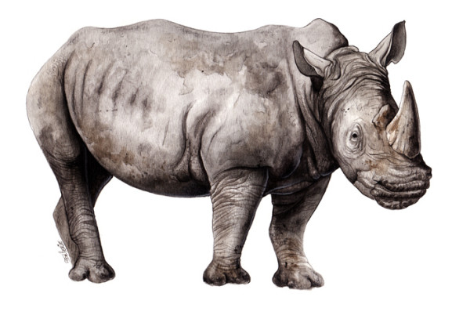
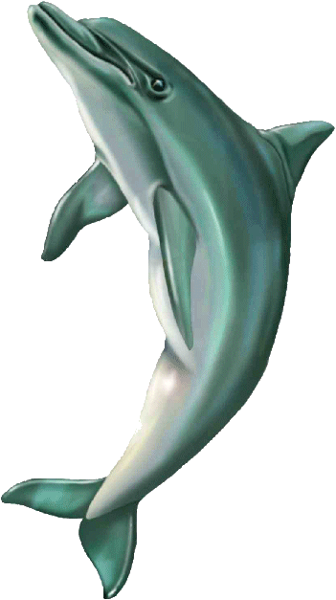
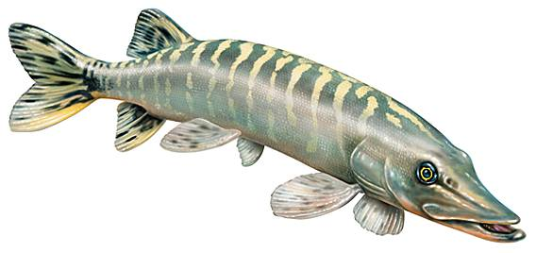
Qui sont les victimes ?
Animaux vivant en eau douce : | Animaux vivant sur terre : | Animaux vivant dans la mer :
Sur 10 animaux, plus de 7 ont disparu en 40 ans. | Sur 10 animaux, 4 ont disparu. | Sur 10 animaux 4 ont disparu.
Notes:
5/30/17
2

Slide 3
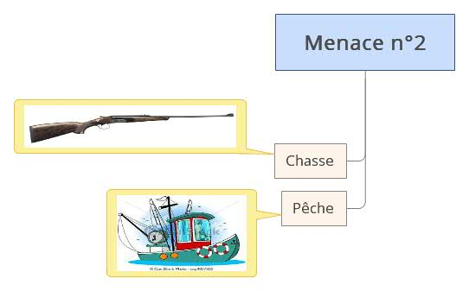
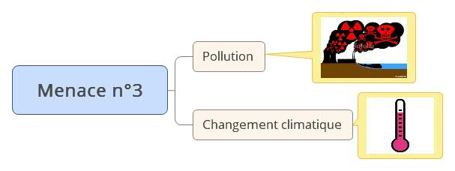
QUELLES SONT LES CAUSES ?
Notes:
5/30/17
3

Slide 4
Notes:
5/30/17
4

Slide 5
Quelques exemples
Notes:
5/30/17
5

Slide 6
La tortue Luth
Notes:
5/30/17
6

Slide 7
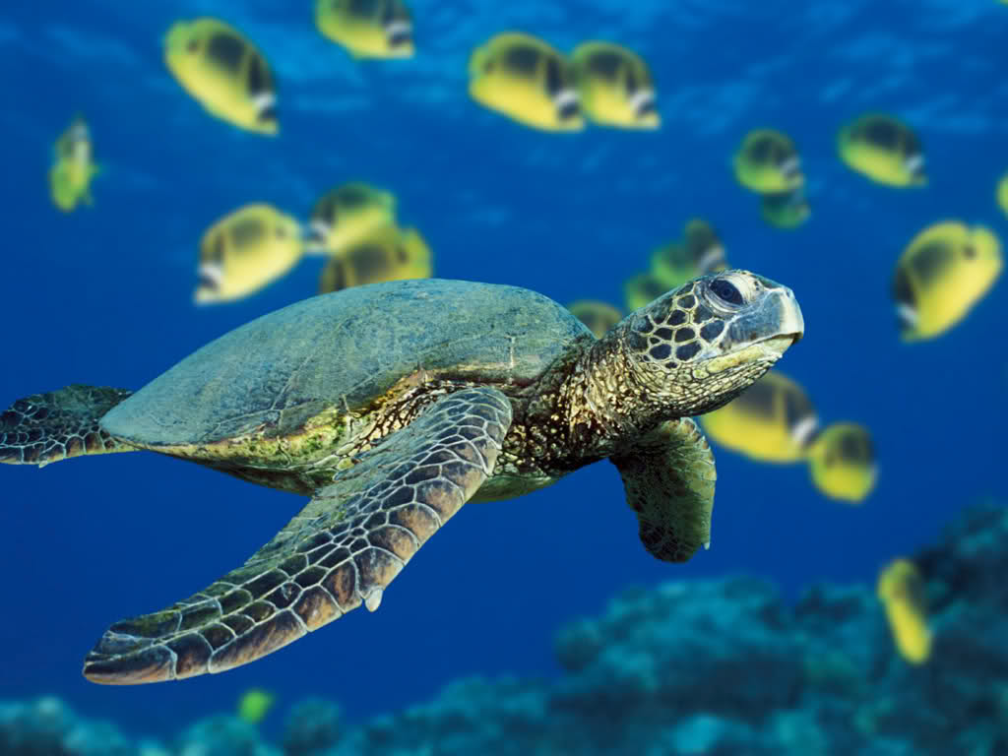
Notes:
5/30/17
7

Slide 8
Le mérou brun
Notes:
5/30/17
8

Slide 9
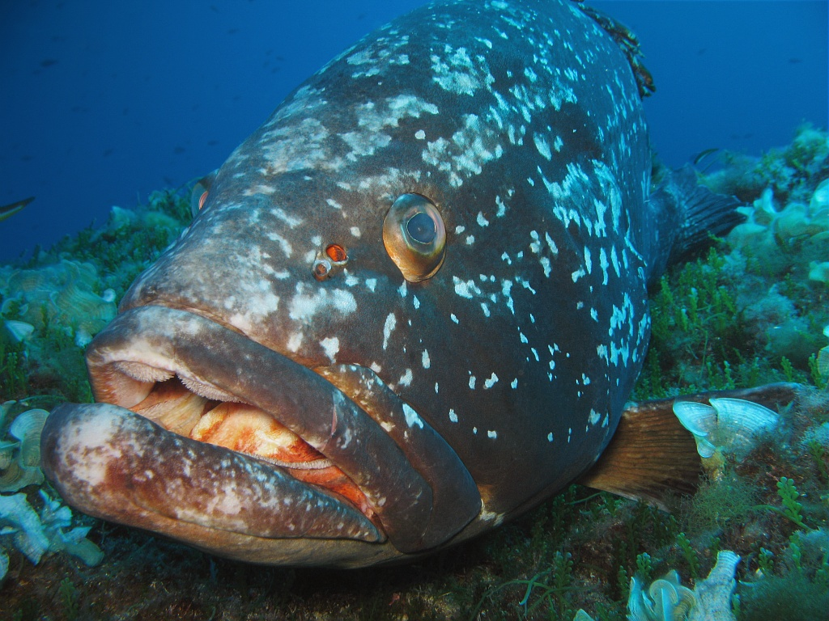
Notes:
5/30/17
9

Slide 10
La panthère de l’amour
Notes:
5/30/17
10

Slide 11
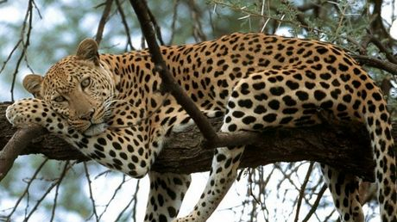
Notes:
5/30/17
11

Slide 12
Le rhinocéros blanc
Notes:
5/30/17
12

Slide 13
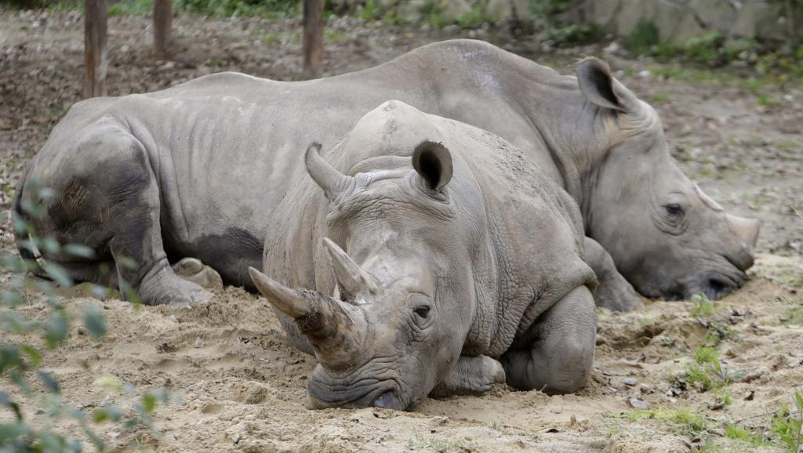
Notes:
5/30/17
13

Slide 14
La baleine à bosse
Notes:
5/30/17
14

Slide 15
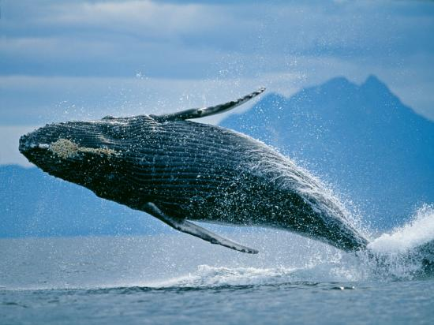
Notes:
5/30/17
15

Slide 16
Le vautour moine
Notes:
5/30/17
16

Slide 17
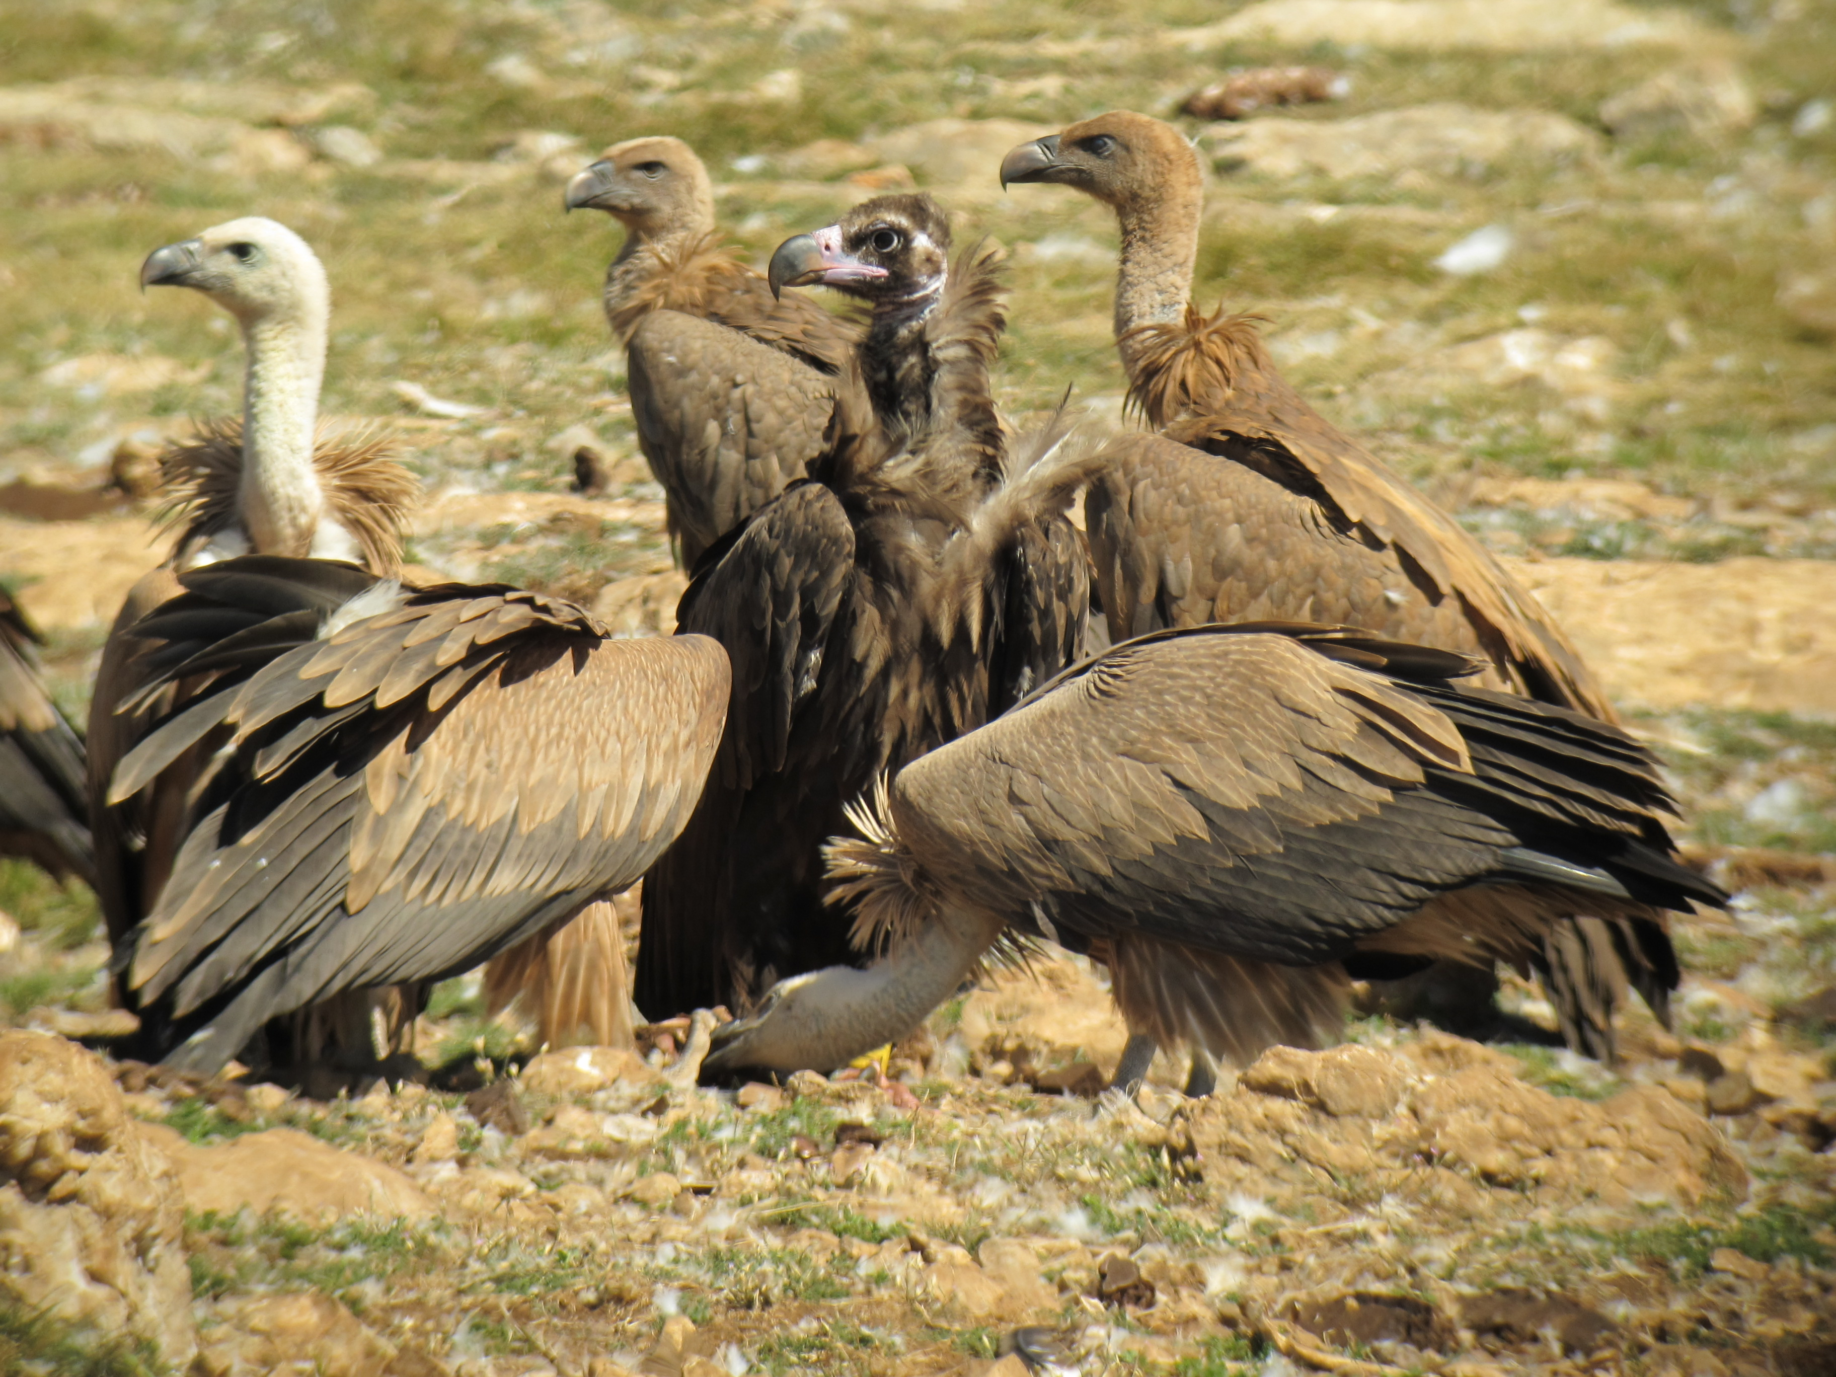
Notes:
5/30/17
17

Slide 18
La loutre d’Europe
Notes:
5/30/17
18

Slide 19
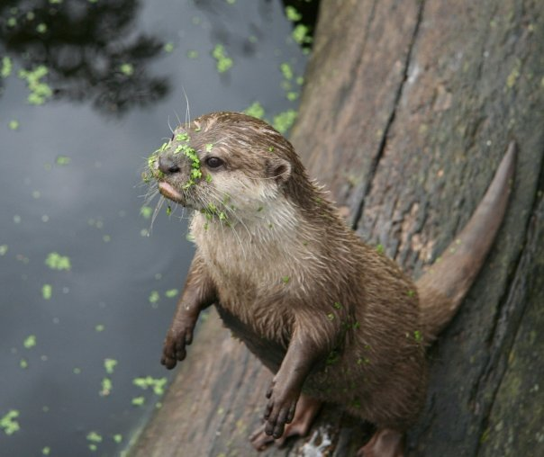
Notes:
5/30/17
19

Slide 20
Maintenant passons aux 5 questions
Notes:
5/30/17
20

Slide 21
1: Quelle est la menace n° 3 ?
C’est la pollution et le changement climatique !
2: Depuis quand n’a-t-on plus le droit de chasser la baleine à bosse ?
Depuis 1986 !
3: Où se trouve le vautour moine ?
Il se trouve en Méditerranée !
4: Sur 10 animaux vivant sur terre combien ont disparu ?
Il y en a 4 qui ont disparu !
5: Que faudrait-il faire pour qu’il n’y ait plus de menaces ?
Éviter de chasser, pêcher, et de construire sur leurs lieux d’habitat !
Notes:
5/30/17
21

Slide 22
FIN
Notes:
5/30/17
22

